Slide 1
SFAR
Interagir avec les participants

Slide 2
En quoi est-ce un plus ?
Un logiciel d’interactivité permet de faciliter la connexion entre vous, orateurs et oratrices, et votre audience :
L’audience peut poser directement les questions aux orateurs en utilisant l’application mobile. Vous sélectionnez les questions les plus pertinentes
Vous souhaitez vous assurer d’avoir l’attention de la salle ? Lancez une question pour briser la glace
Vous souhaitez valider l’acquisition de connaissance de votre audience ou organiser un vote? Lancer un QCM et affichez les résultats en séance
Notes:
Bordeaux havane Maillot 342AB 252AB

Slide 3
Comment ça marche ?
Pour les participants, l’accès aux questions se fera simplement via le module d’interactivité de l’application mobile du congrès.
Pour vous, orateur/oratrice ou modérateur/modératrice l’accès au back-office se fera depuis votre ordinateur ou votre portable pour tout ce qui concerne les Q/R mais les sondages se déclencheront automatiquement sur votre présentation powerpoint au moment que vous avez choisi.
Il est donc important de bien nous préciser à l’envoi du Powerpoint sur quelle(s) slide(s) vous souhaitez ajouter vos questions.
Notes:
Bordeaux havane Maillot 342AB 252AB

Slide 4
Les différents types de sondages
- QCM -
- Questions ouvertes -
- Evaluation / Classement -
Notre conseil :
-2 à 5 choix possibles de réponses.
-Votre question ne doit pas dépasser les 40 mots
Exemple
Avez-vous déjà assisté au Congrès de la SFAR?
A: Oui
B: Non
C: Je ne me souviens plus
Notre conseil :
Le champ de réponse est libre. Vous recevez les réponses en direct et les commenter
-Votre question ne doit pas dépasser les 40 mots
Exemple
Que pensez-vous congrès ?
« C’est très intéressant »
« J’apprends beaucoup de choses »
« J’aime rencontrer d’autres praticiens »
Notre conseil :
Ce type de question permet au public d’évaluer une proposition ou même la séance
Exemple
Évaluez la qualité de la session RPC:
1 étoile
2 étoiles
3 étoiles
4 étoiles
5 étoiles
Notre recommandation
Notes:
Bordeaux havane Maillot 342AB 252AB

Slide 5
Affichage des résultats
A chaque question vous pourrez afficher à l’écran les résultats comme ceci
- Questions multiples -
- Questions ouvertes -
- Classement -
Notes:
dates + septemgre

Slide 6
Vous avez choisi d’intégrer de l’interactivité à votre présentation
Quelles sont les étapes ?
Informez nous par mail (v.la@clq-group.com) de votre souhait d’intégrer l’interactivité à votre présentation / session
Nous prendrons contact avec vous pour vous faire découvrir la plateforme et fixerons ensemble un rendez-vous de formation
Vous aurez jusqu’au 5 septembre pour nous communiquer votre powerpoint en utilisant des slides blanches sur lesquelles vous noterez les n° de chaque question. Nous intégrerons ensuite vos questions sur les slides correspondantes .
Nous serons à votre disposition en salle de pré-projection sur site lors du congrès pour vous aider et pour répondre à vos questions de dernière minute et nous assurer que tout se passe bien. Nous vous recommandons de passer en salle de pré-projection 2h avant votre session interactive.

Slide 7
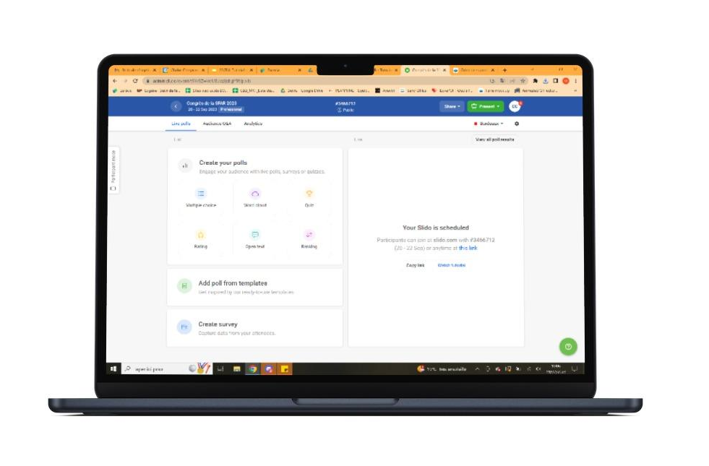
Tutoriel Séance Interactive
Pour accéder à l’interface :
Cliquez sur le lien suivant pour accéder à la plateforme d’interactivité : j’accède à la plateforme
Créer votre compte pour créer vos sondages

Slide 8
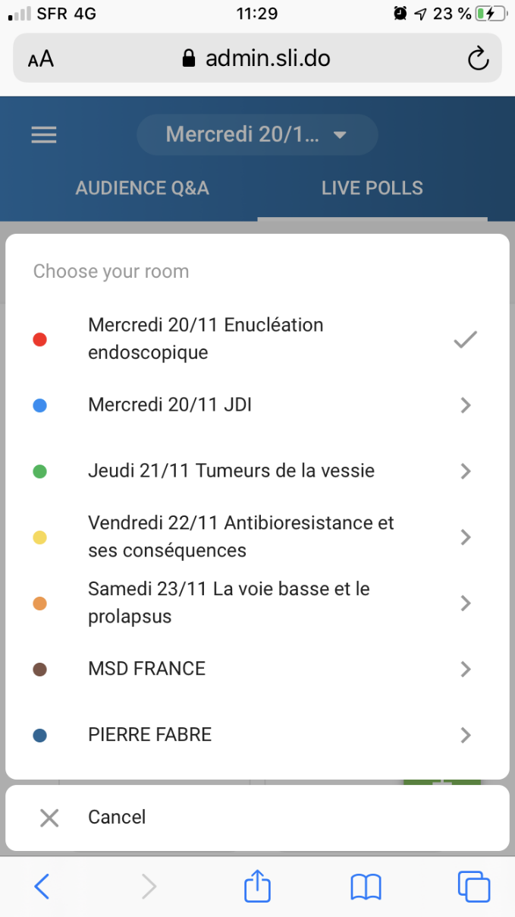
1ere étape : Choisir votre session
Choisissez la séance qui vous correspond.
Pour les trouver, il vous suffit de cliquer sur la barre située en haut de votre écran (dans ce tuto, dans le cadre rouge).
Vous pourrez alors choisir votre session parmis toutes les sessions utilisant cette solution.
Si votre session ne figure pas dans ces séances, veuillez contacter cette adresse :
v.la@clq-group.com.
Par exemple

Slide 9
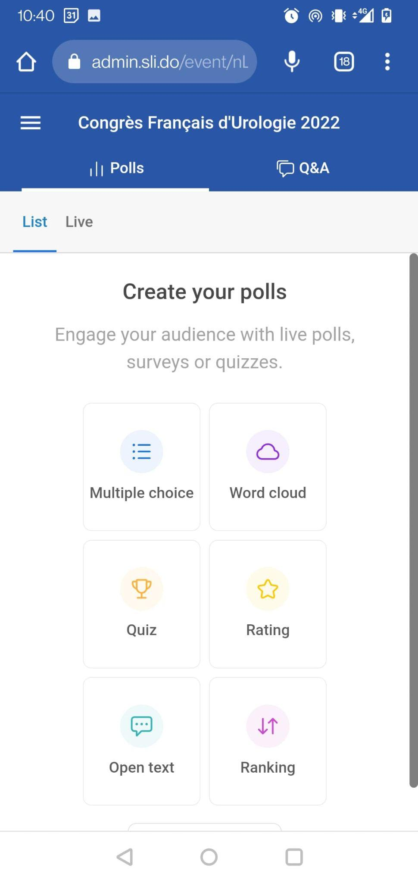
2ème étape : Les sondages ou polls
Vous pourrez retrouver vos questions dans l’onglet Polls
Il vous suffira de cliquer sur un des choix de sondage proposé pour créer votre première question
Lors de la création du sondage des paramètre vous seront proposé :
Choix multiples possible
Ajout d’une légende
Ajout d’une photo
Cacher les résultats du sondage jusqu’à l’activation par le modérateur
Congrès de la SFAR 2024
Par exemple

Slide 10
Le point de vue des participants
De leur côté les congressistes auront accès à Slido via l’application du congrès.
Ils choisiront aussi la séance avec laquelle ils veulent interagir.
A partir de là, ils pourront voir les questions que vous choisissez d’afficher.

Slide 11
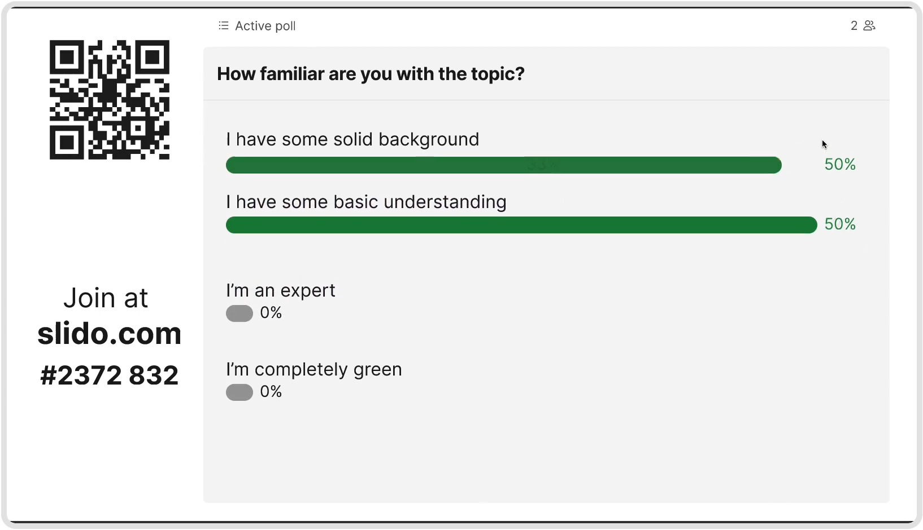
Comment mettre en route vos questions ?
Vos questions s’afficheront au moment que vous avez choisi dans votre présentation. L’outil est directement intégré à votre Powerpoint ce qui facilite le lancement. Utilisez la télécommande (slide suivante) pour afficher le sondage et une nouvelle fois pour afficher les résultats.

Slide 12
Besoin d’informations supplémentaires ?
Retrouvez les tutos officiels de Sli.do
Attention les vidéos sont en anglais, n’oubliez pas d’activer les sous-titres au besoin !
Les différents types de sondages
Comment modérer les questions/réponses:

